Slide 1
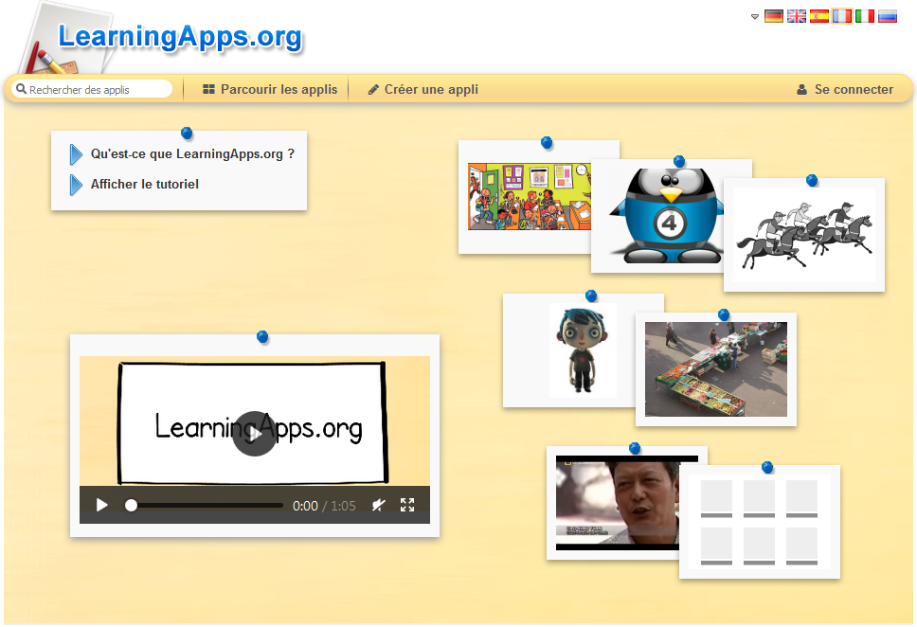
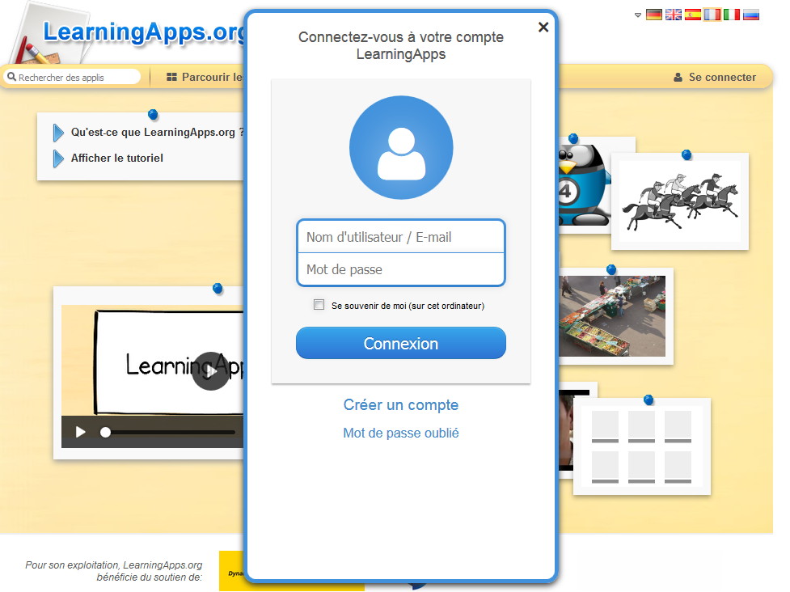
Pour faire les exercices en ligne, entrer l’adresse 1/ Cliquer sur « se connecter » Cliquer sur « se connecter » 2/Ecrire le nom d’utilisateur et le mot de passe de votre enfant. Nom d’utilsateur : assia54350 Mot de passe : assia54350 Bon travail ! Sabine Ecrire le nom d’utilisateur et le mot de passe de votre enfant: Bon travail ! | Pour faire les exercices en ligne, entrer l’adresse 1/ Cliquer sur « se connecter » Cliquer sur « se connecter » 2/Ecrire le nom d’utilisateur et le mot de passe de votre enfant. Nom d’utilsateur : assia54350 Mot de passe : assia54350 Bon travail ! Sabine Ecrire le nom d’utilisateur et le mot de passe de votre enfant: Bon travail !
QR Code:
QR Code:
Nom d’utilisateur : ……….
Mot de passe : …………..
Nom d’utilisateur : …………
Mot de passe : …………….

